Slide 1
Documentação de Código
Janeiro, 2016

Slide 2
Por que documentar?
Muda sua forma de ver (e de escrever) o código.
Seu eu do futuro agradecerá seu eu do presente.
Também facilita a vida dos seus colegas de trabalho.
Códigos não documentados caem no esquecimento.

Slide 3
Como Documentar?
Word
Comentários pelo Código Todo
Wiki

Slide 4
CURIOSIDADE
TDD - Desenvolvimento orientado a testes
BDD - Desenvolvimento orientado a comportamento
RDD (Readme Driven Development) - Desenvolvimento orientado a documentação ??????????????

Slide 5
Comentando o Código

Slide 6
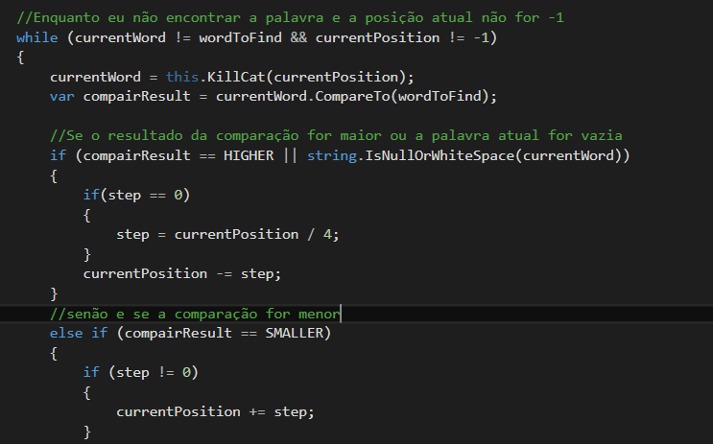
Forma Errada de Comentar

Slide 7
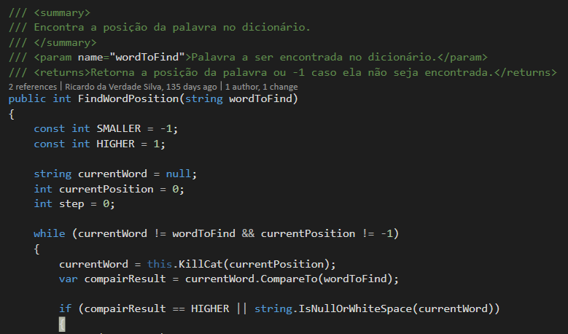
Forma Correta de Comentar

Slide 8


Seu EU do futuro feliz!

Slide 9

Parece Pouco?

Slide 10

É possível sumarizar:
Classes:
Propriedades/Atributos:
Métodos:

Slide 11
Muda sua vida!
Até então somente para quem tem o código fonte!
SANDCASTLE!
Por Que?
Como?
Para Quem?
Onde?
Quero na Web!
Só escrever uns comentários por ai!
Só dentro do visual studio.

Slide 12
Projeto de Documentação

Slide 13

Sandcastle
Criado pela Microsoft em julho de 2006
Descontinuado pela Microsoft em 2008
Virou Opensource
Voltou a ativa!
Último commit em 29 de dezembro de 2015

Slide 14
Componentes
Sandcastle Help File Builder (SHFB)
Sandcastle Help File Builder Visual Studio Package
MAML Schema IntelliSense for Visual Studio
MAML Snippets for Visual Studio

Slide 15
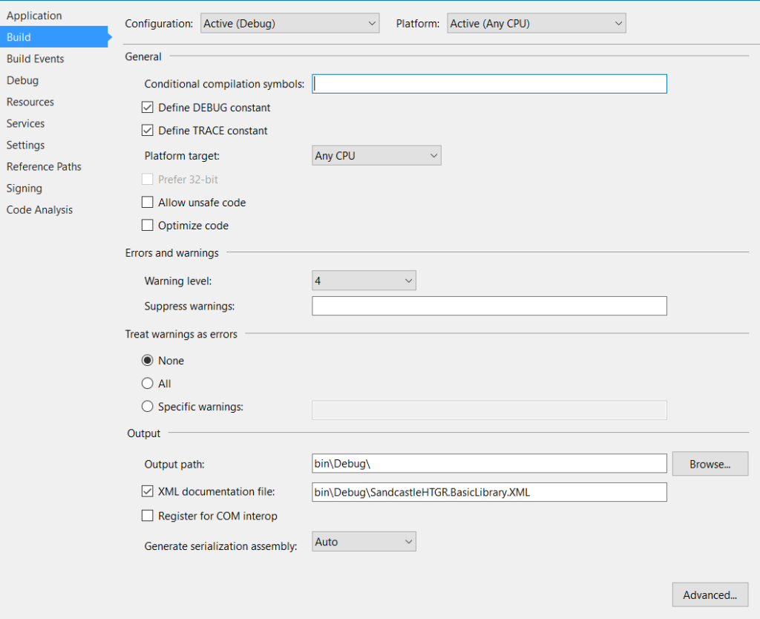

Slide 16
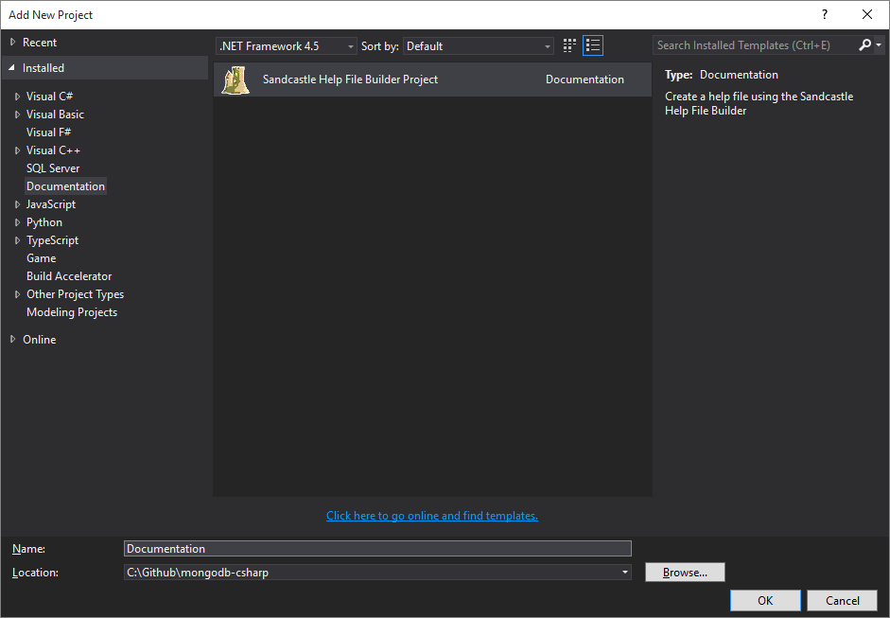

Slide 17
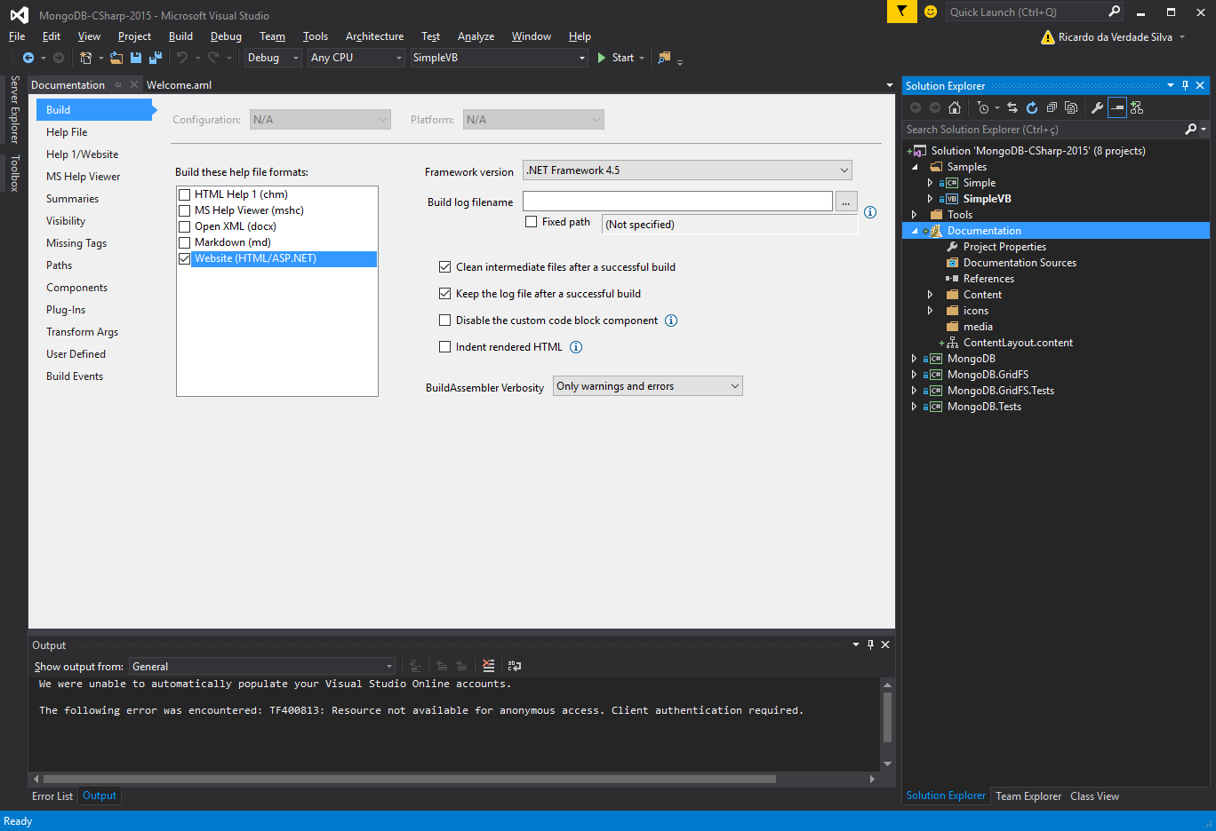

Slide 18
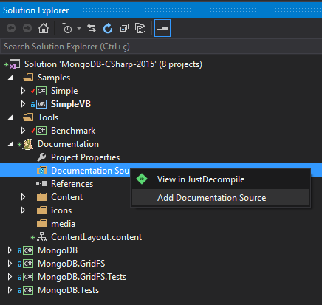

Slide 19
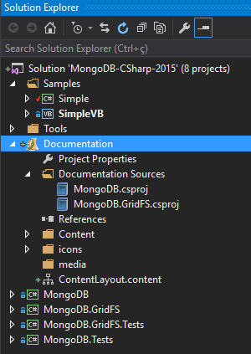

Slide 20
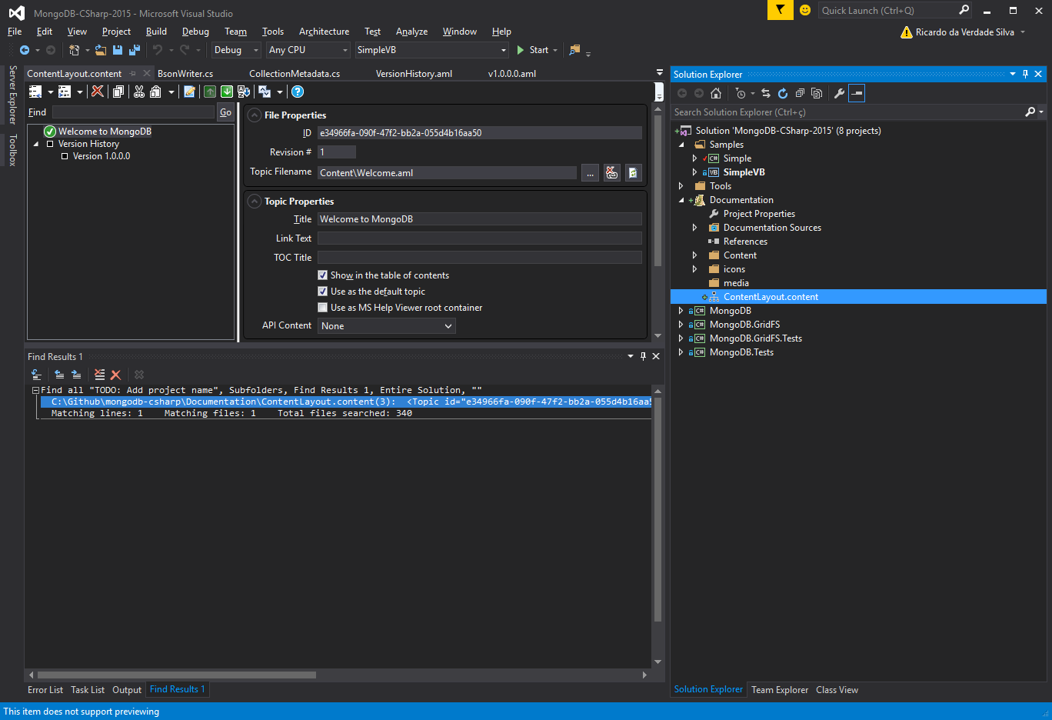

Slide 21
